Slide 1
TestIM
no es una herramienta, sino una plataforma que incluye casi todos los factores principales, como Autoría y ejecución, mantenimiento, resolución de problemas, informes de pruebas automatizadas ETC. Con la introducción al concepto de localizadores dinámicos.

Slide 2
Características
integrándose con CI / CD
captura de registros y capturas de pantalla de ejecuciones de prueba.
proporcionan informes detallados de las ejecuciones de prueba con gráficos, estadísticas y otra información relacionada.
Aumenta la extensibilidad y estabilidad de tus suites de prueba.
también brinda a los equipos y las organizaciones, la flexibilidad para ampliar las funcionalidades de la plataforma utilizando una lógica de programación compleja con JavaScript y HTML.
se alinea con el paradigma de cambio hacia la izquierda donde los desarrolladores y evaluadores pueden comenzar a escribir las pruebas desde el principio
Valor entre 200 a 300 dólares

Slide 3
¿En qué se diferencia esta herramienta de otras herramientas?
En los últimos 10 años, ha habido varias herramientas de proveedores y herramientas de código abierto que intentaron abordar los diversos problemas relacionados con las pruebas automatizadas. Pero, un problema importante que nadie ha abordado hasta ahora es el uso de ID estáticas.

Slide 4
Por ejemplo , digamos que un desarrollador cambia el nombre de ID o algún atributo de un elemento en la página web. Las pruebas automatizadas se interrumpen de inmediato debido a este cambio, ya que todavía se refiere al nombre de ID antiguo. Esto conduce a pruebas inestables y los evaluadores tienen que dedicar mucho tiempo a mantenerlas.
Introdujeron el concepto de localizadores dinámicos . La Inteligencia Artificial (AI) debajo de la plataforma en tiempo real, analiza todos los objetos DOM de una página y extrae los objetos y sus propiedades.
Finalmente, la AI decide la mejor estrategia de ubicación para localizar un elemento en particular basado en este análisis.
Debido a esto, incluso si un desarrollador cambia el atributo de un elemento, la prueba continúa ejecutándose y esto conduce a pruebas más estables. Como resultado de esto, la creación y la ejecución de pruebas automatizadas son mucho más rápidas y más estables.

Slide 5
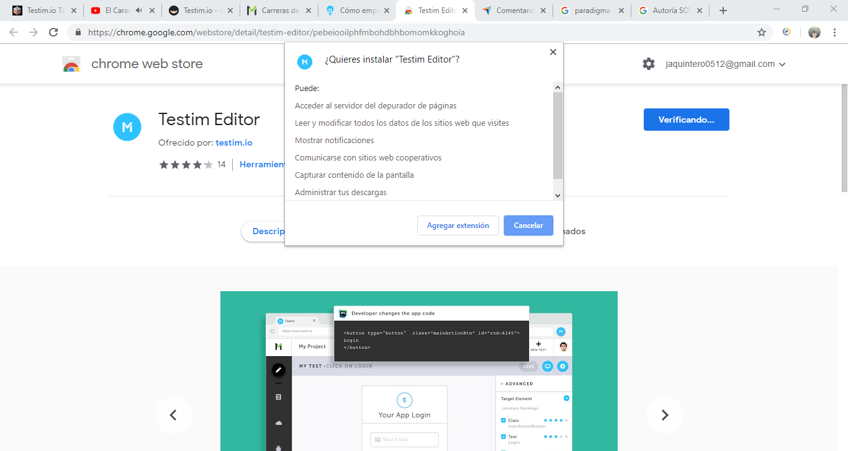
Instalacion: Agregar extesion

Slide 6
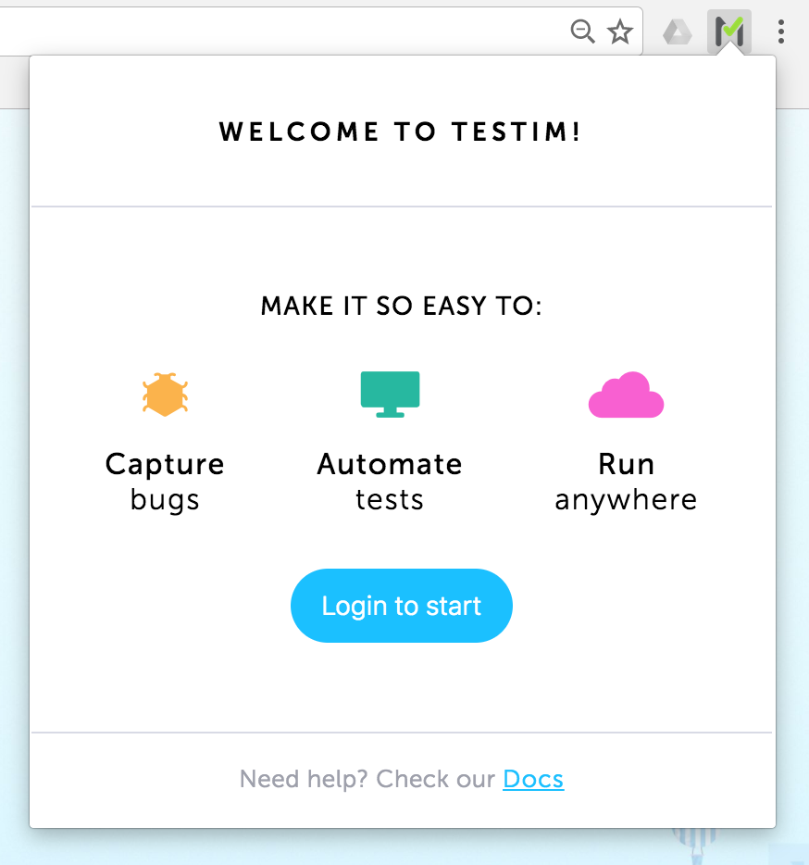
1)Una vez instalada, haga clic en el icono de la extensión de Testim y luego en "Iniciar sesión para iniciar.

Slide 7
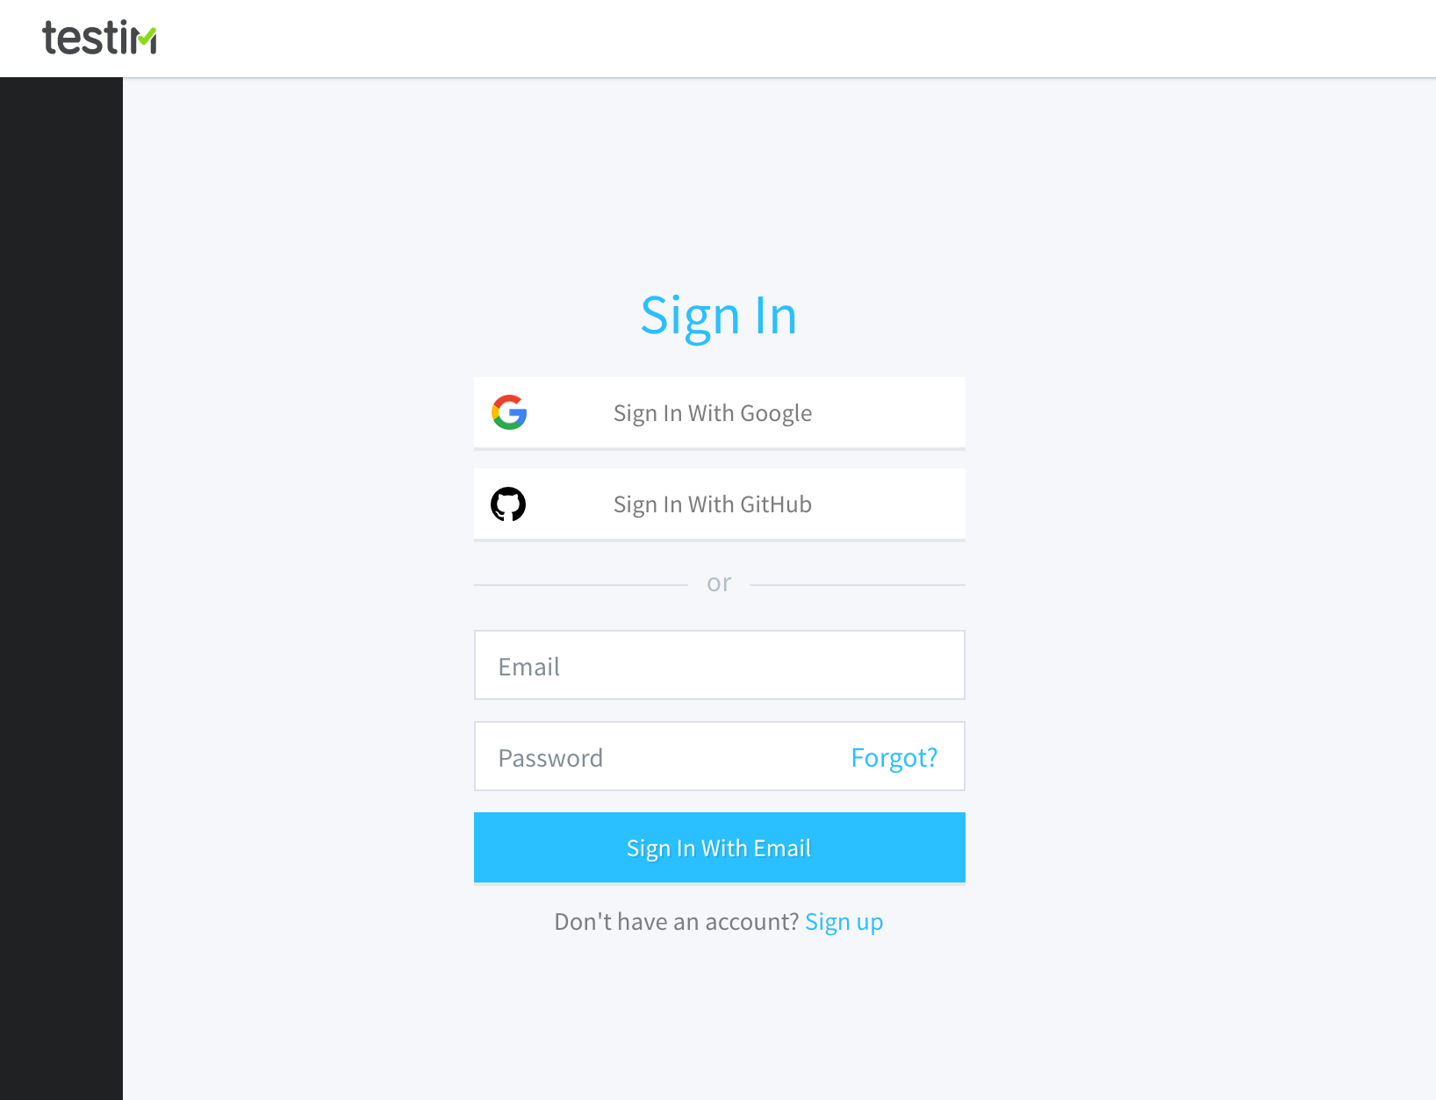
2) Regístrate Simplemente elige la forma que prefieras:

Slide 8
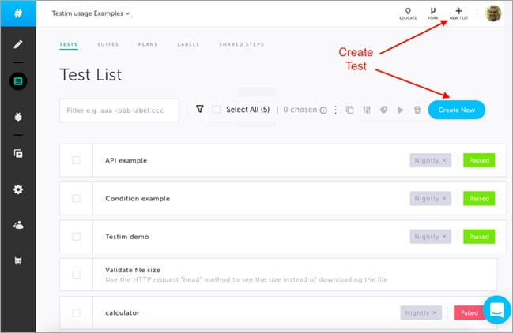
1) Crear una prueba Creamos una nueva prueba haciendo clic en "Crear nueva" o "Nueva prueba"

Slide 9
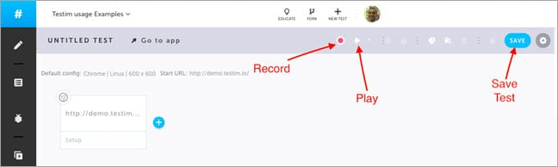
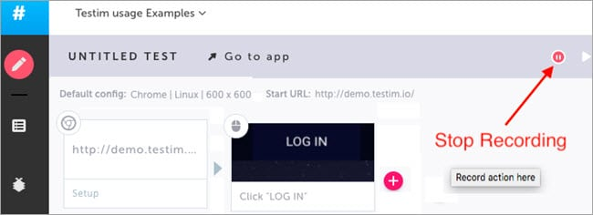
2) Grabar y reproducir una prueba Una vez que hacemos clic en el botón "Grabar" , podemos registrar diferentes acciones del usuario en nuestra aplicación. Después de grabar las diferentes acciones, haga clic en el botón "Detener grabación" para finalizar la grabación de nuestras pruebas. Use el botón "Reproducir" para volver a reproducir la prueba grabada y el botón "Guardar" para guardar las pruebas.

Slide 10
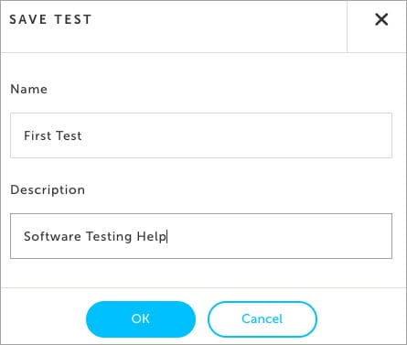

Slide 11
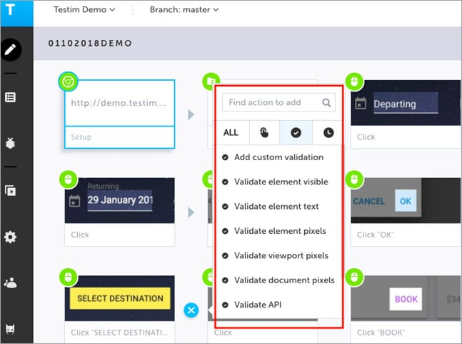
3) Validaciones y afirmaciones Esta plataforma ayuda a realizar la validación de diferentes atributos de un elemento y API realmente simples. Varias opciones para los usuarios, tales como: Agregando validaciones personalizadas usando JavaScript y HTML Validar la visibilidad del elemento. Validar texto de elemento Validación de nivel de píxel Validación de nivel API

Slide 12
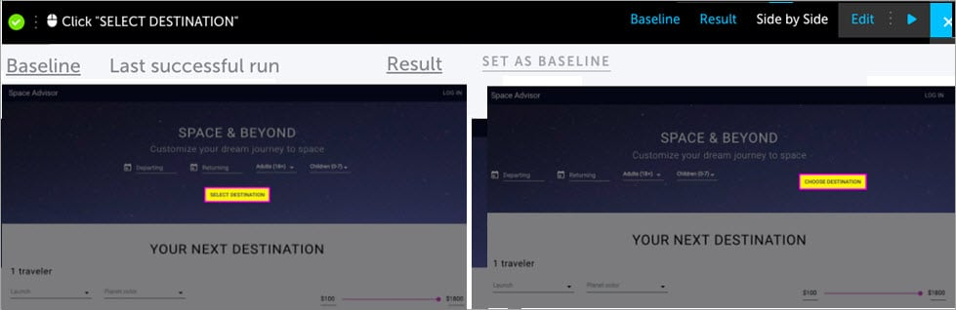
4) Capturas de pantalla Mientras se registra cada prueba, la plataforma toma una captura de pantalla de todos los resultados de Pasa y Falla de cada paso. Como resultado, a los usuarios les resulta más fácil solucionar los problemas y entender qué sucede debajo del capó.

Slide 13
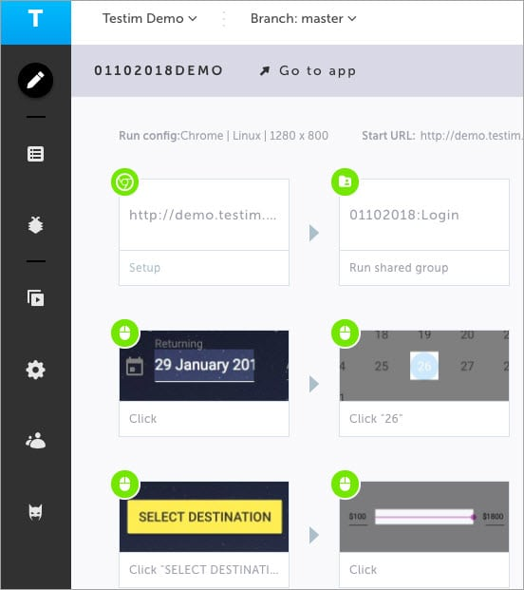
5) Retroalimentación en cada paso El usuario también recibe comentarios sobre cada paso en términos de si las pruebas se aprobaron o fracasaron al mostrar un "verde" o un "icono rojo" en la parte superior izquierda de cada paso, como se muestra a continuación:

Slide 14
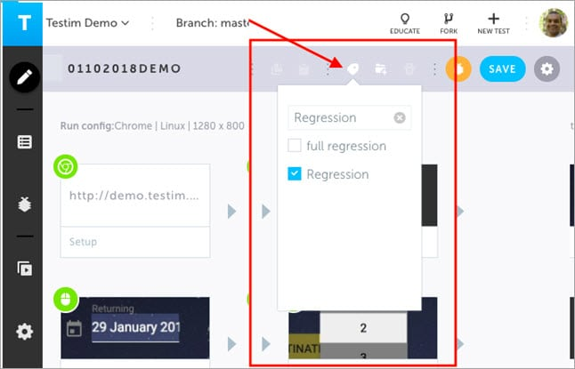
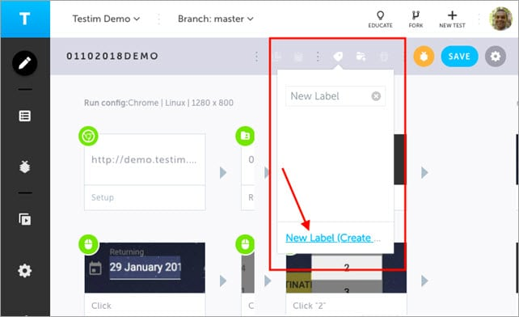
6) Pruebas de etiquetado. Testim proporciona la función para etiquetar todas y cada una de las pruebas que crea un usuario. Hay 2 razones por las cuales podemos querer etiquetar una prueba: Ayuda a identificar la razón por la cual se creó la prueba en primer lugar. Ayuda a ejecutar las pruebas con la misma etiqueta de una vez a través de la función CLI. La forma en que creamos etiquetas es haciendo clic en el botón "Etiqueta" y seleccionando una etiqueta existente o creando una nueva.

Slide 15
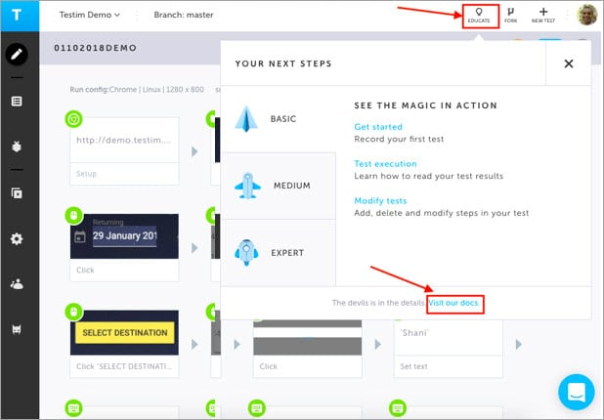
7) Documentación del usuario Proporcionan a los usuarios toda la documentación que necesitarán para utilizar las diferentes funciones de esta plataforma. La mayoría de las respuestas sobre el uso de esta plataforma se pueden encontrar haciendo clic en la pestaña "Educar" y visitando el sitio de documentación como se muestra a continuación:
Debido a las razones anteriores, Testim.io ayuda a que la creación y ejecución de pruebas sea realmente rápida y sencilla. En cuestión de segundos, un usuario puede grabar, reproducir y guardar las pruebas.

Slide 16
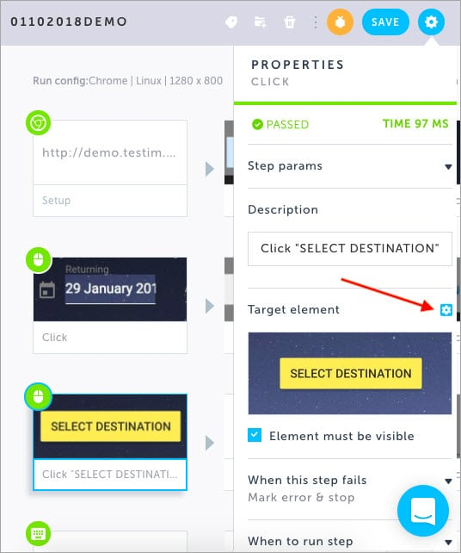
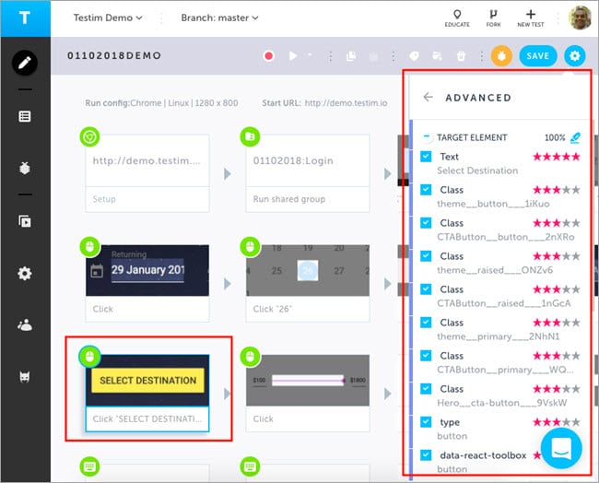
Estabilidad Testim usa localizadores dinámicos en lugar de identificadores estáticos. Debido a esto, las pruebas son más estables y cuanto más las ejecutamos, más inteligente se vuelve la IA para garantizar más estabilidad a las pruebas automatizadas. Un usuario podrá ver las diferentes estrategias de ubicación que utiliza su AI para ubicar un elemento en el IDE, a través del panel de Propiedades , para cada elemento que interactuamos a través de nuestras pruebas automatizadas.

Slide 17
Como podemos observar, la IA analiza todos los objetos DOM, los enumera en el Panel de propiedades junto con las clasificaciones de cada estrategia de ubicación para ese elemento en particular. De esta manera, incluso si el atributo de un elemento cambia, entonces la IA puede usar una estrategia de ubicación diferente de la lista ya analizada de objetos DOM.
Por lo tanto, un usuario no tiene que preocuparse por pruebas escamosas.

Slide 18
Reusabilidad Una de las buenas prácticas para escribir pruebas automatizadas es crear componentes reutilizables que puedan usarse en diferentes partes de nuestro conjunto de pruebas.
¿Porque es esto importante?
Crear componentes reutilizables es importante porque:
Ayuda a aumentar la legibilidad de las pruebas automatizadas.
Ahorra esfuerzo al no repetir el mismo conjunto de pasos en diferentes partes de las pruebas.
Cualquier cambio en el paso reutilizable debe realizarse solo en un lugar y se refleja a lo largo de las pruebas, en diferentes proyectos.
Hace que las pruebas automatizadas sean más extensibles.
Testim ayuda a garantizar la reutilización mediante la "agrupación" y la "parametrización".

Slide 19
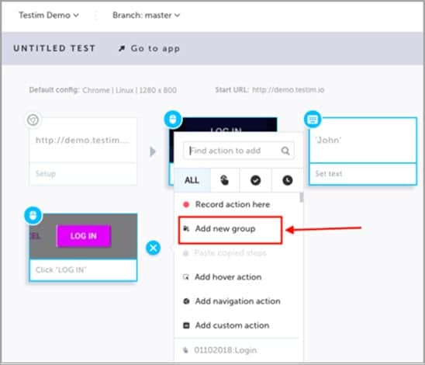
1) Agrupación Cualquier número de pasos relacionados se puede agrupar en un componente reutilizable.
Por ejemplo : el escenario de "inicio de sesión" es uno de los pasos más utilizados en cualquier aplicación. La forma en que podemos crear un paso "Iniciar sesión" reutilizable sería seleccionar los pasos que queremos agrupar y luego hacer clic en "Agregar nuevo grupo" como se muestra a continuación:

Slide 20
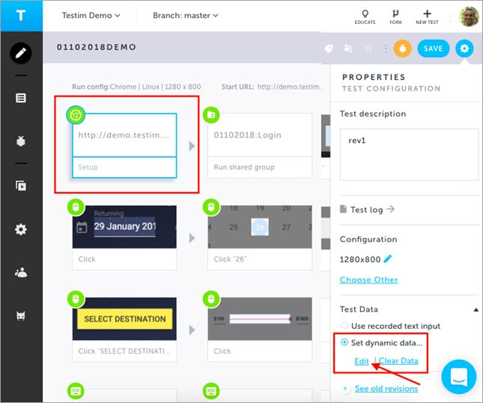
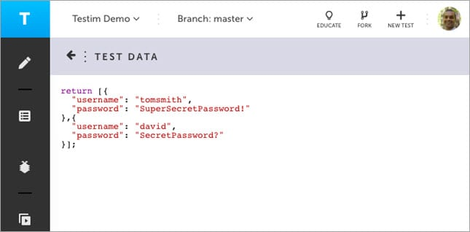
2) Parametrización Esta plataforma ofrece la opción de probar la aplicación a través de varias combinaciones de entrada a través de la parametrización. Esto se puede lograr de varias maneras. Una forma de hacer esto es proporcionar todos los parámetros de entrada que necesitaríamos para probar la aplicación en forma de un archivo JSON en el paso de Configuración (primer paso de nuestras pruebas) como se muestra a continuación:

Slide 21
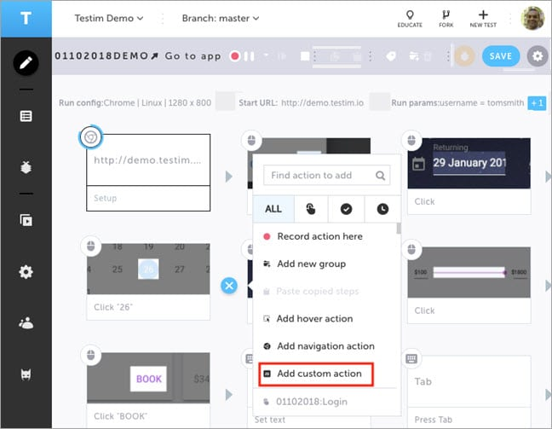
Extensibilidad Esta herramienta proporciona la flexibilidad para que las organizaciones amplíen las funcionalidades de esta plataforma utilizando JavaScript y HTML. De esta manera, en cualquier funcionalidad que esta plataforma no maneje, el usuario puede escribir su propio código para construir un marco de automatización robusto. Por ejemplo : supongamos que queremos validar el botón "Seleccionar destino" de nuestros ejemplos anteriores. La forma de hacerlo sería. Haga clic en "Agregar acción personalizada”.

Slide 22
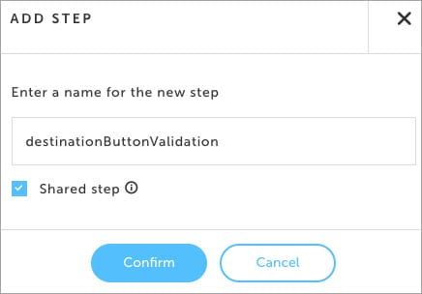
Dé un nombre al Nuevo Paso y haga clic en "Confirmar".

Slide 23
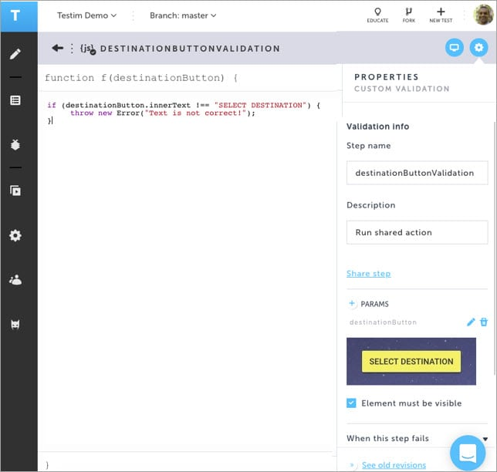
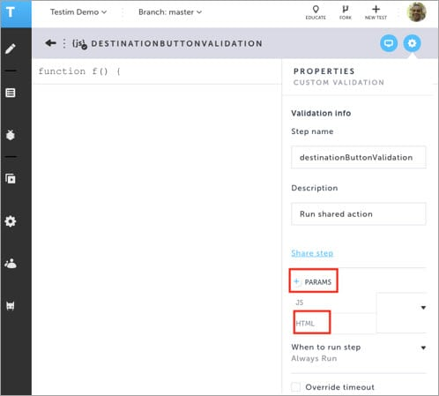
-Haga clic en "PARAMS" y seleccione "HTML" para este ejemplo. -Añadir código personalizado.

Slide 24
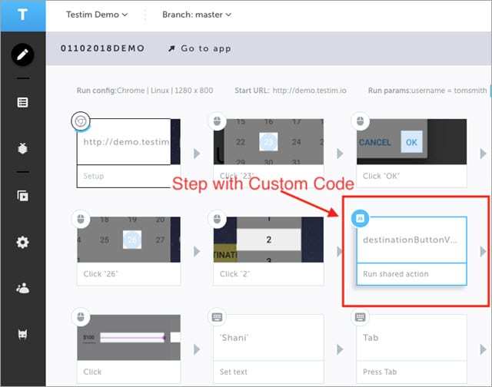
El nuevo paso con Código personalizado se agrega a la lista de pasos ya existentes.

Slide 25
Mantenimiento
Uno de los factores más importantes relacionados con las pruebas automatizadas es el " Mantenimiento ".
Se gasta mucho esfuerzo en mantener las pruebas que en escribir las pruebas reales. Esto lleva al desperdicio de un valioso esfuerzo y tiempo de los recursos que podrían haber dedicado ese tiempo a probar la aplicación real.
Testim ayuda a minimizar el esfuerzo requerido para mantener las pruebas automatizadas de las siguientes maneras:

Slide 26
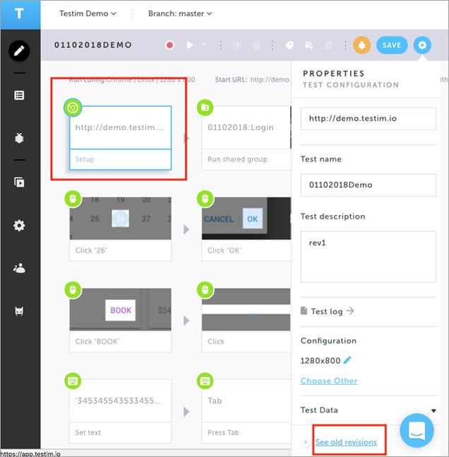
1) Control de versiones En cualquier momento, es importante tener los registros de los cambios que se realizaron en una prueba en particular. De esta manera, siempre podemos volver a la versión anterior de una prueba cuando sea necesario. Esta plataforma proporciona esta funcionalidad al mostrar todo el historial de versiones, yendo al panel de Propiedades del paso de configuración y haciendo clic en "Ver revisiones anteriores" .

Slide 27
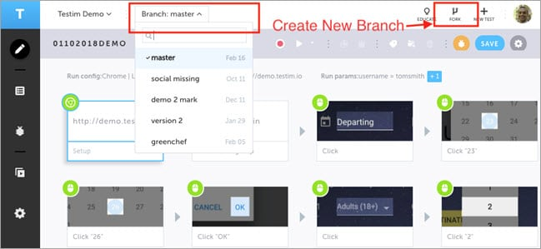
2) Ramificación En el " Paradigma de cambio a la izquierda ", donde tanto el desarrollo como las pruebas deben comenzar en paralelo lo antes posible en el ciclo de vida del desarrollo del software. Teniendo esto en cuenta, han proporcionado la funcionalidad a los equipos para crear sucursales separadas para cada miembro del equipo y trabajar en los mismos proyectos y pruebas. De esta manera, nadie puede sobrescribir los cambios de los otros miembros del equipo y los equipos pueden trabajar en el mismo código base en cualquier momento. Solo tiene que seleccionar "Horquilla" para crear una nueva rama y también puede cambiar entre las ramas existentes.

Slide 28
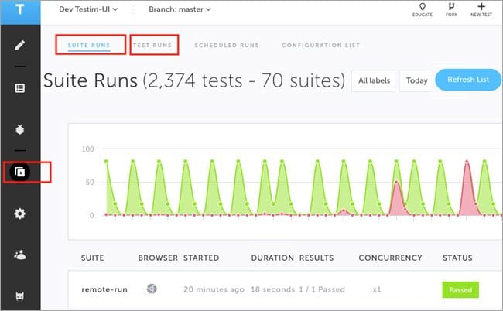
Informes de Suite y Ejecuciones de Prueba Cuando los usuarios hacen clic en la opción "Ejecutar" en el menú lateral, pueden ver toda la suite y las ejecuciones de prueba con todos los detalles requeridos como se muestra a continuación. Esto ayuda a obtener la visibilidad de las ejecuciones de prueba y ayuda a facilitar los informes.

Slide 29
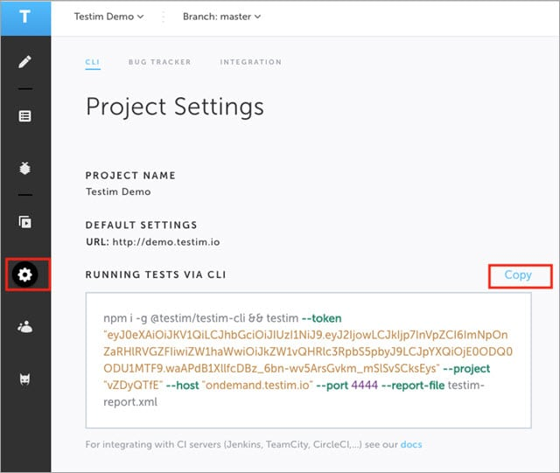
Integración CI / CD Esta herramienta se integra con diferentes sistemas de CI / CD como Jenkins, Travis CI, Circle CI y otras herramientas de construcción. También se integra con redes de terceros que alojan su propia nube privada para ejecutar pruebas. Todo esto se realiza a través de la CLI (Interfaz de línea de comandos) que proporcionamos en la plataforma. Al hacer clic en el icono "Configuración" del menú lateral, se abre la CLI. Se rellena previamente con los comandos que necesitan ejecutar las pruebas en sistemas CI / CD, grillas de terceros o sus grillas. Solo tenemos que hacer clic en "Copiar" y, literalmente, pegar el comando en cualquier herramienta de compilación o cuadrícula que esté usando la organización.

Slide 30
Conclusión
En pocas palabras, la plataforma Testim.io ayuda a superar algunos de los principales desafíos con la automatización, tal como se describe en las secciones anteriores. Con esto, puede hacer la automatización más simple y más estable.

